Slide 1
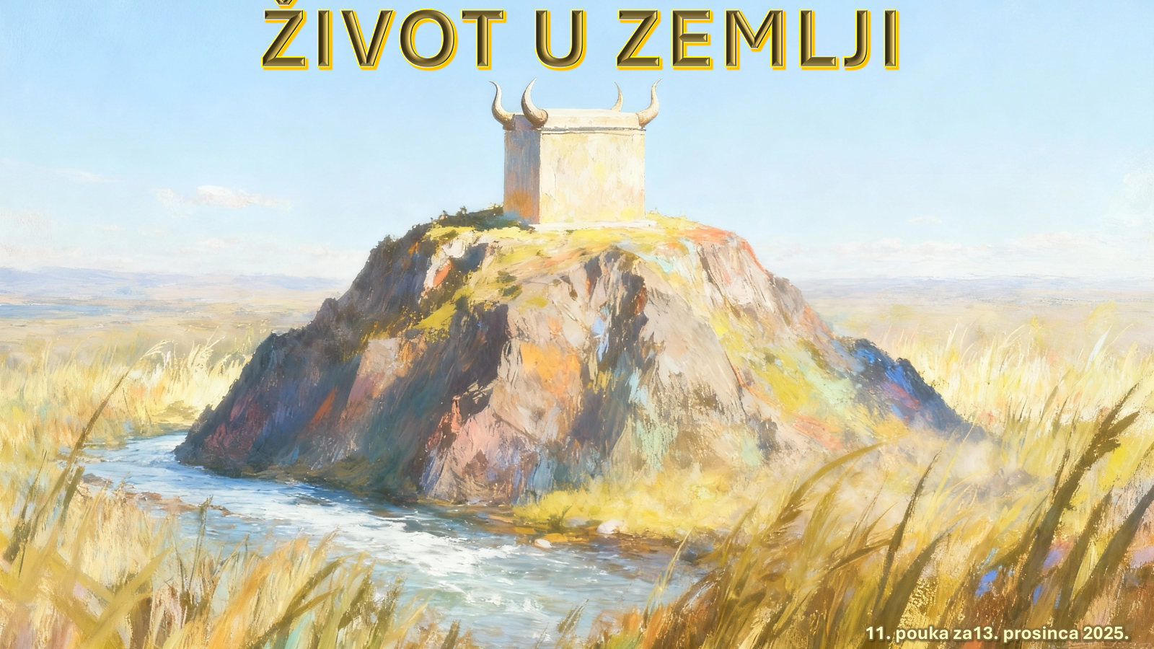
POUKE O VJERI IZ KNJIGE JOŠUE NUNOVA
4. tromjesečje 2025. Prezentacija biblijske pouke 13. prosinca 2025.

Slide 2

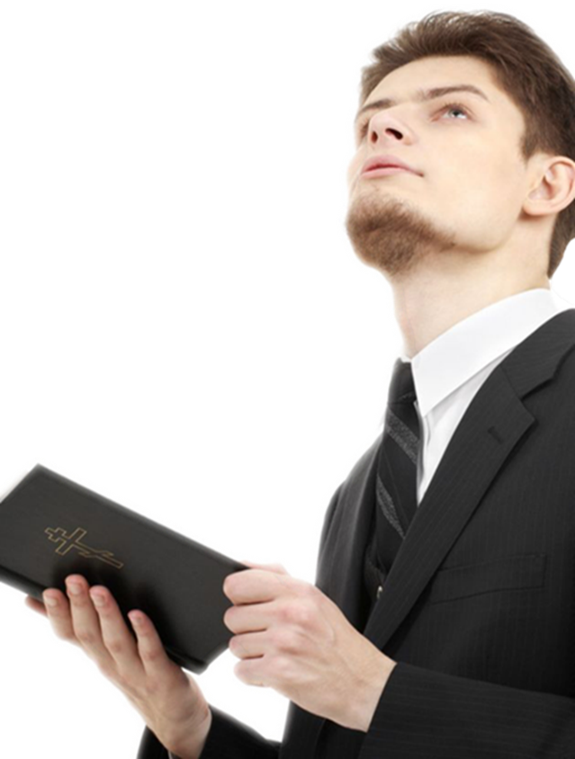
Upamtite redak
IZREKE 15,1:
“Blag odgovor ublažava jarost, a riječ osorna uvečava srdžbu.”

Slide 3


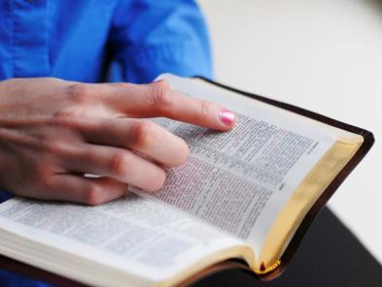

Ne postoji narod bez zakona i zemlje. Takav je slučaj i sa biblijskim Izraelom koji prima Božji zakon (Izlazak) i dobija zemlju (Knjiga Jošue). Međutim, kao kraljevstvo svećenika, njima je također bio potreban snažan identitet, ukorijenjen u njihovom pozivu da kao izabrani narod budu Božji predstavnici na zemlji. Takav identitet ne bi opstao bez dva osnovna elementa: potpune posvećenosti i jedinstva. O ovoj temi govori poglavlje Jošua 22. U ovom trenutku, zemlja je osvojena i podijeljena između svih plemena – barem djelimično (jer ima još posla). Bez obzira na ovu činjenicu, Izrael je ipak morao shvatiti što znači biti Izrael. Potreba razumjeti svoj identitet je svrha završnih govora u knjizi, koji se nalaze u tekstovima Jošua 22,1–8; poglavlje 23 i 24,1–28.

Slide 4
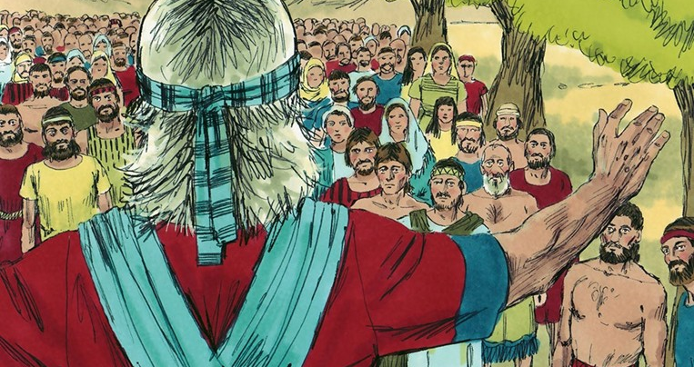

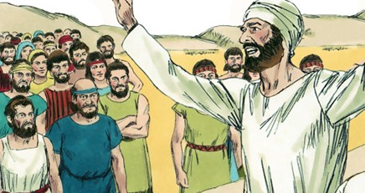
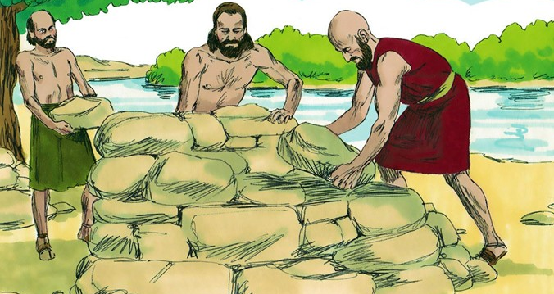
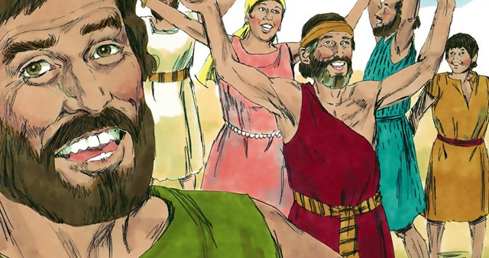
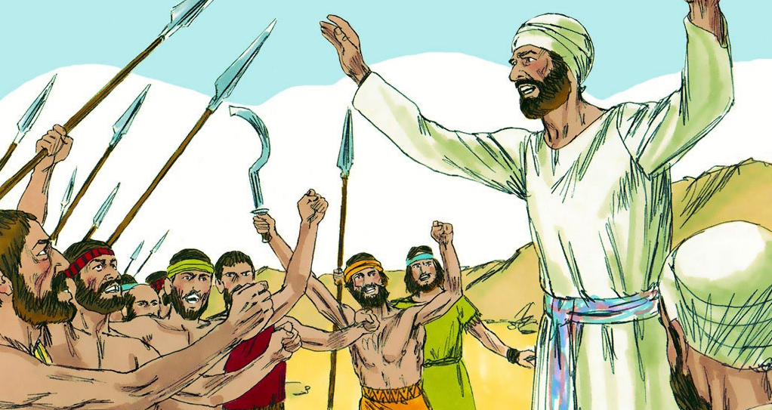
“Blag odgovor ljutnju smiruje, a gruba riječ je raspiruje.” (Izreke 15,1, SHP)

Slide 5

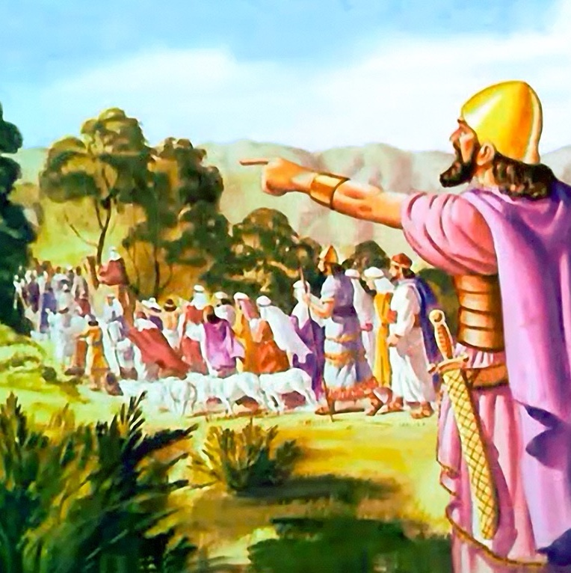
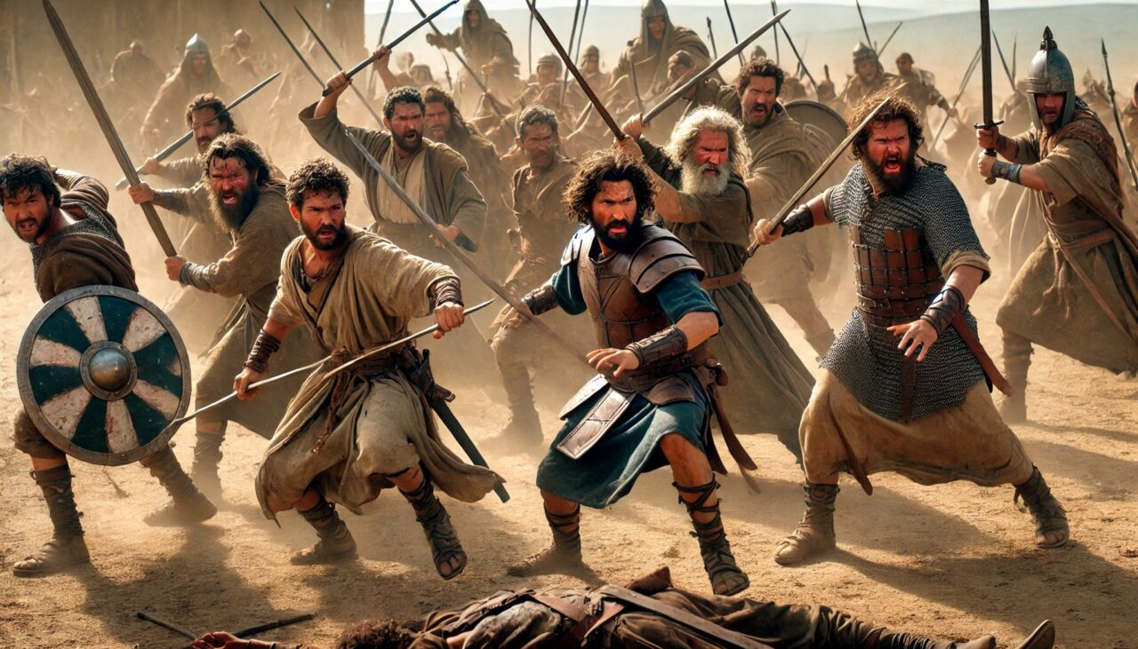





Nakon nekoliko godina rata, Izrael je osvojio Kanaan, iako još nisu svi njegovi stanovnici bili protjerani.
Dva i pol plemena koja su zauzela istočni dio (Ruben, Gad i pola plemena Manasije), a koja su prešla Jordan kako bi pomogla u osvajanju, vjerno su ispunila svoju obvezu.
Napokon je došlo vrijeme za rastanak. Nakon što ih je blagoslovio i savjetovao da nastave Božjim putem, Jošua ih je otpustio. No, oproštaj je zasjenio ozbiljan nesporazum koji je lako mogao uništiti jedinstvo naroda Izraela.
Oproštajni govor (Jošua 22,1-8)
Razlog sukoba (Jošua 22,10-12)
Optužbe (Jošua 22,13-20)
Ljubazan odovor (Jošua 22,21-29)
Pomirenje (Jošua 22,30-34)

Slide 6


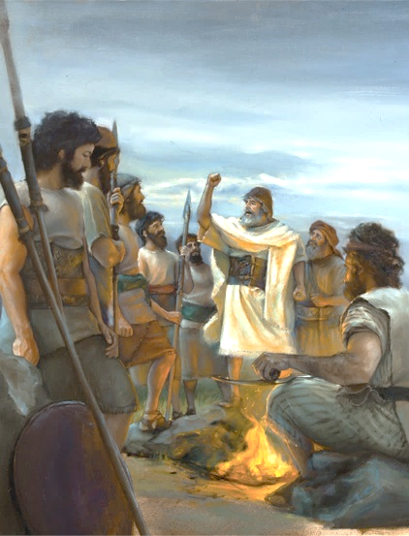
OPROŠTAJNI GOVOR
“Smo pazite da vršite zapovijedi i zakon što vam ga dade Mojsije, sluga Jahvin, da ljubite Jahvu Boga svojega, da uvijek idete putovima njegovim, da čuvate zapovijedi njegove, da se držite uz njega i da mu služite svim srcem i svom dušom.”(Jošua 22,5 )
Budući da je Jordan trebao razdvojiti plemena, Jošua je dao mudre savjete dvama i pol plemenima kako bi ostali vjerni (Jošua 22,5):
Voljeti Gospodina, Boga svojega.
Ići s Njim u poslušnosti.
Držati Njegove zapovijesti.
Držati se čvrsto uz Boga.
Služiti Mu svim srcem i dušom.
Ljubav je načelo koje nas treba voditi do Boga. Volimo Ga jer nas je On prvi volio. (1. Ivanova 4,19)
Ovako Jošua pokazuje ponašanje koje se očekuje od onih koji odluče hodati s Bogom.
Poslušnost je prirodan rezultat zahvalnog srca koje razumije što je Bog učinio za njega.
Moramo se držati Boga i ne dozvoliti da nas išta omete i prekine tu vezu.
Svoju pravu svrhu, zadovoljstvo i obilje života pronalazimo kada voljno služimo svom Stvoritelju s ljubavlju.

Slide 7


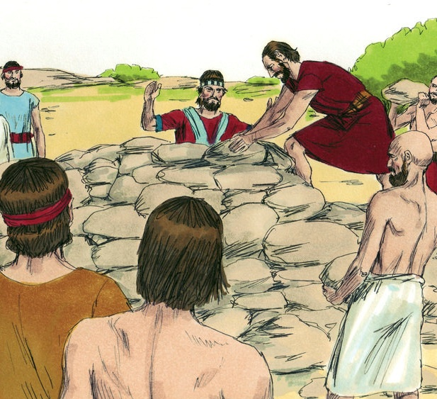
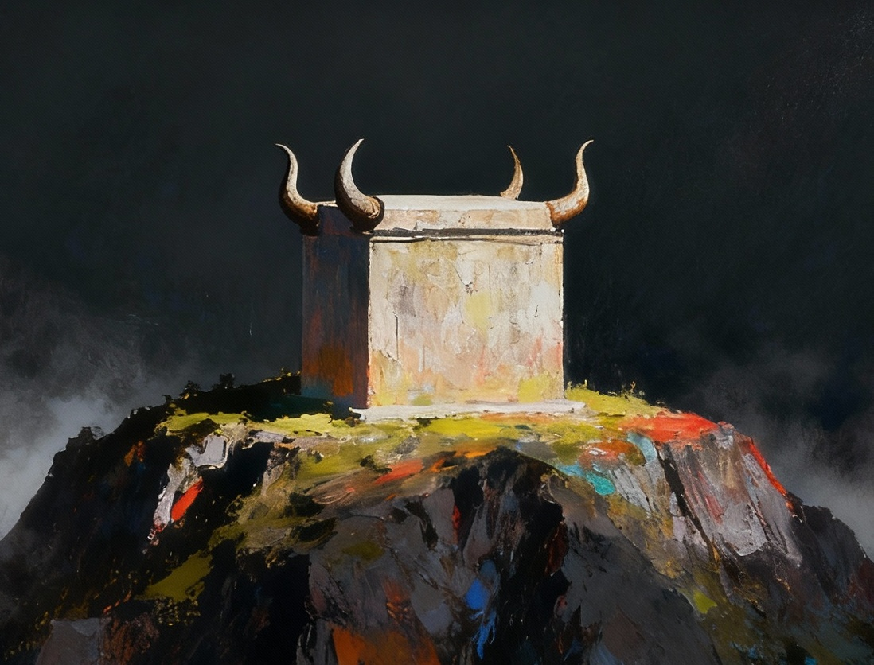
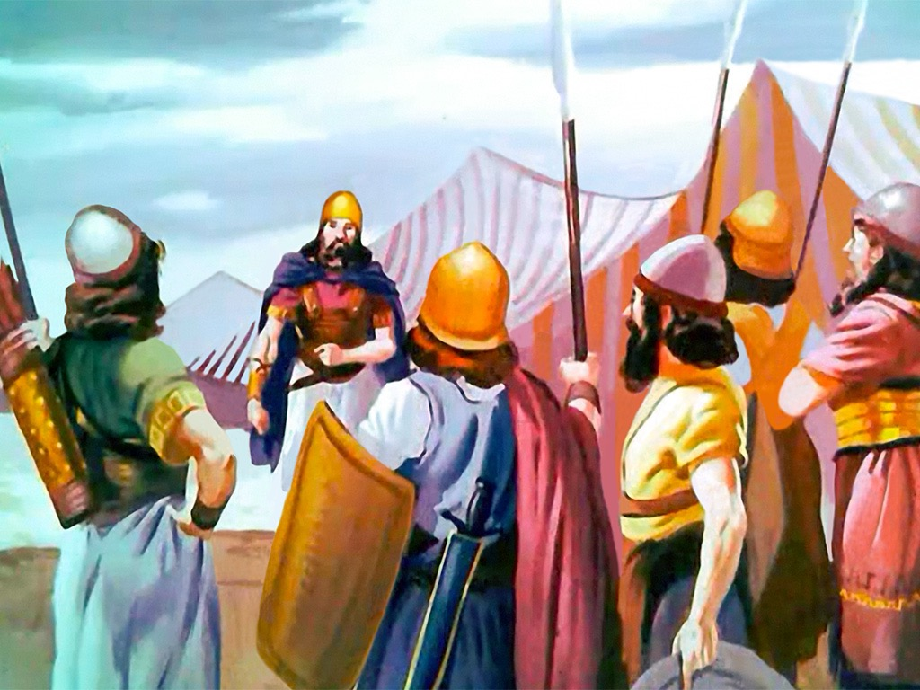
RAZLOG SUKOBA
“Kad su stigli do jordanskog područja u zemlji kanaanskoj, podigoše sinovi Rubenovi, Gadovi i polovina plemena Manašeova žrtvenik na Jordanu, žrtvenik velik iz daleka se vidio.” (Jošua 22,10)
Blizu mjesta gdje je Jošua podigao spomenik čudesnom prelasku Jordana, dva i pol plemena sagradila su oltar sličan oltaru Svetišta (Jošua 22,10.28).
Ovaj čin tumačen je kao kršenje zakona koji je zabranjivao prinošenje žrtava na drugom mjestu osim oltara za žrtve paljenice u Svetištu (Lev. 17,8.9).
Ostali Izraelci odlučili su iskorijeniti taj grijeh napadom na svoju braću (Još. 22,12). Ali Bog je intervenirao da spriječi krvavi građanski rat. Odgojio je ljude koji nisu sudili bez svih dokaza; niti su htjeli iskoristiti sumnju; i odlučili su dati braći priliku za objašnjenje (Još. 22,13.14).
Ispostavilo se da im je jedina pogreška bila što nisu obavijestili braću o svojim namjerama... Ali to nije grijeh.

Slide 8

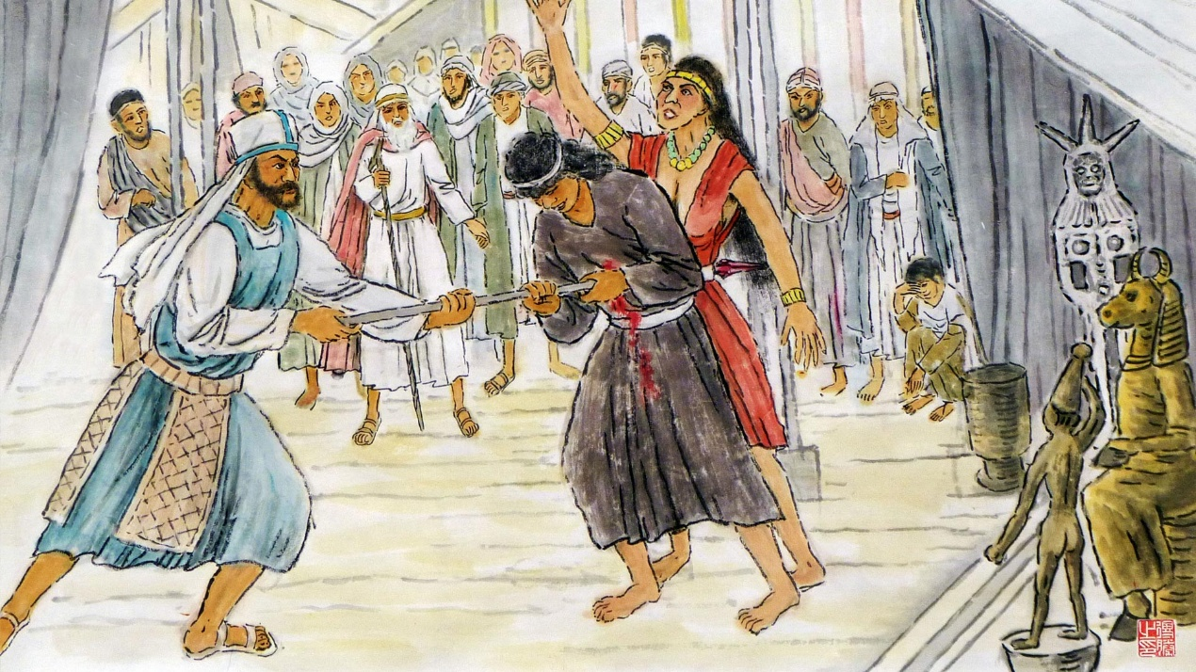
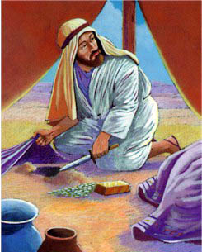
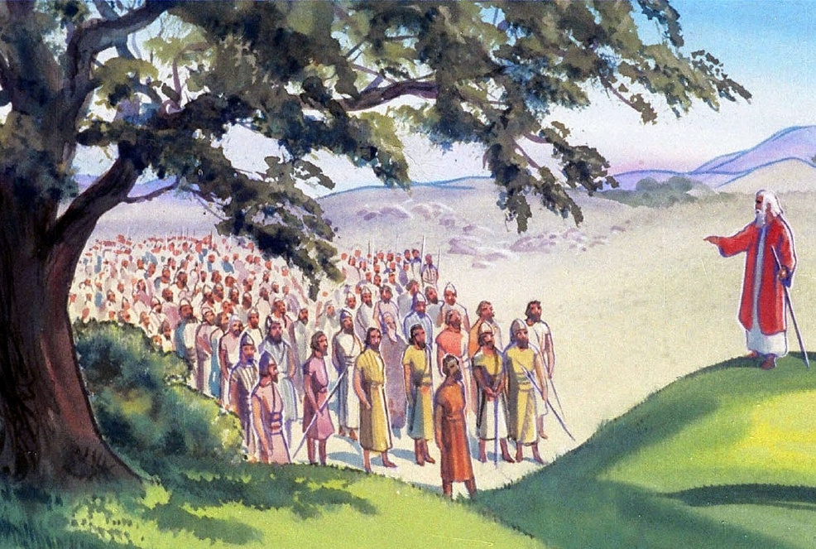
OPTUŽBE
“Evo što veli sva zajednica Jahvina: Što znači nevjerA KOJU ČINITE PROTIV Javve, Boga Izraelova? Zašto se odvrgoste danas od Jahve, i podigavši žrtvenik zašto se bunite protiv Jahve?’ ” (Jošua 22,16)
Zašto je Pinhas izabran za voditelja istražnog odbora (Još. 22,13.14)?
Pinhas, sin velikog svećenika, bio je neumoljiv u zaustavljanju grijeha u Baal-Peoru (Br. 25,7.8). U svom govoru povezao je taj grijeh s Ahanovim grijehom i izjednačio ga s onim koji su navodno počinila dva i pol plemena (Još. 22,16-20).
Pinhasov govor imao je savršen smisao. Ako bi se žrtve prinosile na novopodignutom žrtveniku, Bog bi kaznio cijeli Izrael zbog toga (Još. 22,18b).
Ipak, dao im je priliku da isprave tu pogrešku prije nego što su počinili grijeh: ponudio im je priliku da se vrate na jordansku stranu gdje je bilo Svetište (Još. 22,19).

Slide 9


LJUBAZAN ODGOVOR
“Ako smo podigli žrtvenik da se odvrgnemo od Jahve i da prinosimo žrtve paljenice, prinosnice i žrtve paljenice, nek nam onda sudi Jahve.” (Jošua 22,23)
Plemena Rubena i Gada, te polovina Manašeovog plemena , kada su bili optuženi, postupila su uzorno:
U tišini su slušali optužbe.
Pozvali su Boga kao svog svjedoka.
Prihvatili su kaznu ako su sagriješili.
Otkrili su svoje prave motive.
Kad Izraelci nisu znali motive svoje braće za izgradnju oltara, pretpostavili su: to je pobuna, želja za razdvajanjem i mora ih snaći božanska kazna.
Stvarnost je bila: želja da ostanu ujedinjeni sa svojom braćom i izbjegnu buduće razdvajanje Izraelaca (Još. 22,24-26).
Iako su optužena plemena mogla biti uvrijeđena optužbama i nasilno reagirati u svoju obranu, zahvaljujući njihovom prijateljskom odgovoru, rat je bio izbjegnut.

Slide 10

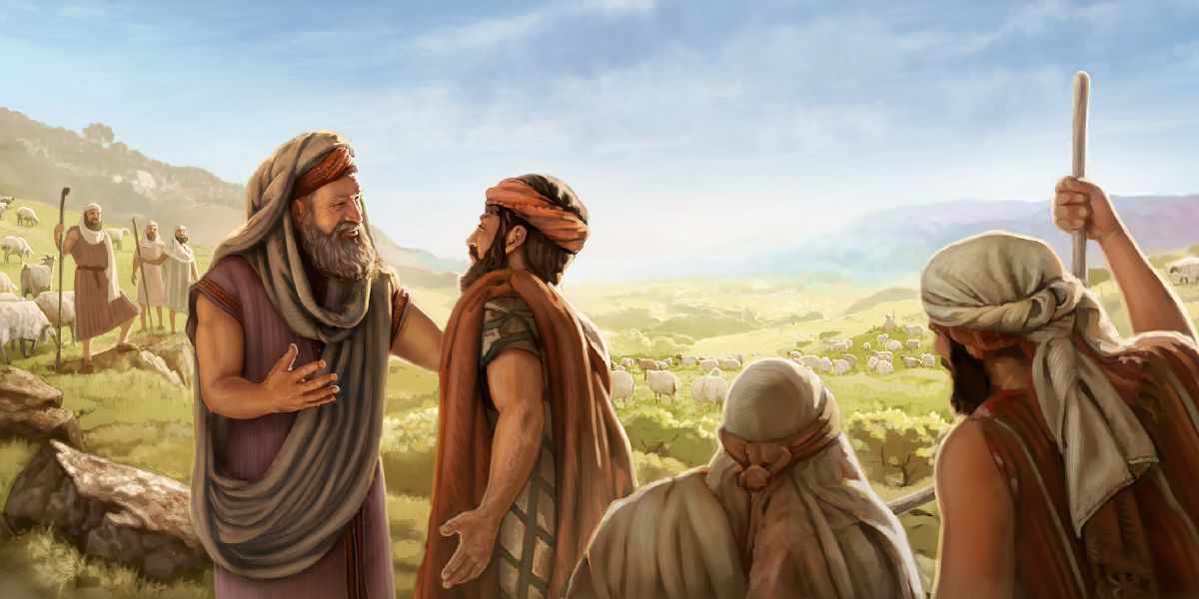
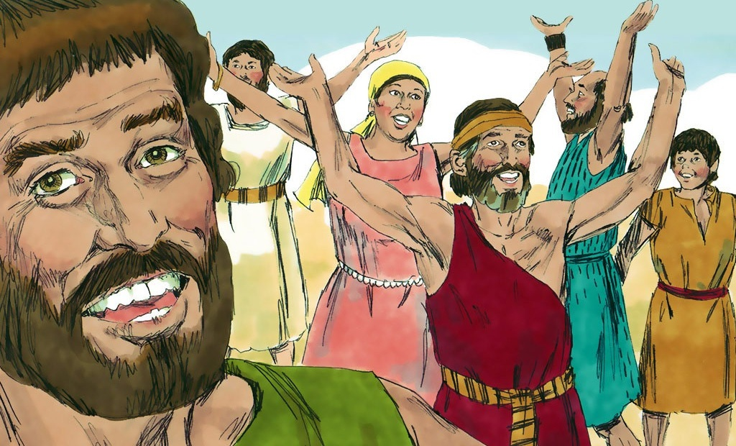
POMIRENJE
“Izraelovim sinovima bijaše drag taj odgovor: hvalili su Boga i odustali su od nauma da udare i da opustoše zemlju u kojoj su živili sinovi Rubenovi i sinovi Gadivi.” (Jošua 22,33)
Vidjevši da je optužba neutemeljena, Pinhasu i izraels- koj delegaciji došlo je olakšanje (Još. 22,30.31). Sa svoje strane, kad su Izraelci saznali istinu, radovali su se i hvalili su Boga (Još. 22,32.33).
U njihovom primjeru možemo vidjeti potrebne korake za obnovu mira u sličnim situacijama u odnosima s obitelji, crkvom i zajednicom:
Nemojte donositi preuranjene zaključke.
Razgovarajte o problemima prije nego što donesete odluku.
Budite spremni na žrtve kako biste postigli jedinstvo.
Ljubazno odgovorite na optužbe.
Radujte se i blagoslivljajte Boga kad se mir obnovi.
Moramo prvo dobro promisliti..

Slide 11

“Sinovi Rubenovi i Gadovi su onda na žrtvenik stavili natpis ističući razlog zbog kojeg je podignut i rekli: „To je svjedočanstvo među nama: Jahve je Bog." Oni su time nastojali spriječiti buduće nerazumijevanje i ukloniti sve što bi moglo biti uzrok kušnji. Kako često ozbiljne teškoće nastanu iz jednostavnog nerazumijevanja, čak i među onima koje vode najdostojnije pobude. Kakve ozbiljne i pogubne posljedice mogu uslijediti, bez učtivosti i popuštanja[...] Prijekorom i osuđivanjem nikoga se nije odvratilo od njegovog pogrešnog stajališta, već se tako mnoge udaljuje od pravog puta i njihova srca otvrdnu na uvjeravanja. Duh ljubaznosti, učtivo i strpljivo podnošanje mogu spasiti zabludjelog i prekriti mnoštvo grijeha.”
Ellen G. White, Patrijarsi i proroci, str. 518. u izvorniku.

Slide 12

Kao i kod govora koji se nalaze u poglavljima 23 i 24, riječi Jošue u knjizi Jošua 22,2–8 upućene pripadnicima Rubenovog, Gadovog i polovini Manašeovog plemena, koji su odlazili na drugu stranu Jordana, trebalo je da budu oproštajni govori. Iako osmišljen kao oproštajni govor, zbog epizode s žrtvenikom u drugom djelu poglavlja, Jošua je ponovno stupio u interakciju s ovim plemenima. On otkriva put k potpunoj posvećenosti, koji počinje ljubavlju i završava se služenjem. Incident koji uključuje prekojordanska plemena, u drugom djelu poglavlja, pokazuje da pojedinačna ili grupna posvećenost Gospodinu, bez jedinstva, također predstavlja prijetnju Božjem planu. Ako Izrael želi izdržati predstojeće izazove, ne može zaboraviti tko je u odnosu na Boga i tko su oni u odnosu jednih prema drugima.

Slide 13
PRIMJENA
?
Kako mi znanje iz pouke: ”Život u zemlji”, može pomoći danas?
Razumjevši da mi Isus želi pomoći, da se podsjetim naloga: ”Prestanite i znajte da sam ja Bog (Ps.46,10), da shvatim da je Biblija još uvijek Božji najveći dar koji otkriva Njegov plan otkupljenja,
Želim li usred društvenih i kulturoloških utjecaja prihvatiti Sveto pismo kao autoritativno, nepogrješivo otkrivenje Božje volje?
Želim li ostati vjeran cijelom Pismu a to znači vršiti zapovijedi Božje i čuvati svjedočanstvo Isusa Krista?

Slide 14
PRENOŠENJE ISTINE
?
Koje promjene trebamo ostvariti u svom životu?
Koje biblijsko načelo iz ove pouke možemo primijeniti danas?

Slide 15
PLAN
?
Kako pouku: ”Život u zemlji”, možemo koristiti idući tjedan?
Razgovarajte u razredu ili skupini:
1. Pročitaj Jošua 22,1-8. Što ovi redci govore o posvećenosti Rubenovog, Gadovog i polovine Manašeovog plemena?
2. Pročitaj Jošua 22,5.6. Na što je Jošua na odlasku, pozvao sva Izraelova plemena?
3. Pročitaj Jošua 22,9-20. Koje optužbe su plemena sa zap. strane iznela protiv istočnih i koliko su optužbe bile utemeljene?
4. Pročitaj Luka 6,37; Ivan 7,24; 1. Kor. 4,5. Na što Isus i Pavao misle opominjući nas da ne osuđ. druge? Zašto lako dolazimo do pog. motiva?
5. Pročitaj Jošua 22,13-15 i Br. 25. Zašto su Izraelci izabrali Pinhasa za vođu delegacije za razgovor sa dva i pol plemena?
6. Pročitaj Jošua 22,21-29 i Izreke 15. Što možemo naučiti iz odgovora plemena sa istočne strane Jordana?
7. Pročitaj Ps. 37,3-6.34.37. 2. Tim. 4,7. Kako se ti nosiš s lažnim optužbama? Navedi neka načela na kojima zasnivaš svoj stav.
8. Pročitaj Jošua 20,30-34 i uporedi s Ps. 135; Ivan 17,20-23; 1. Pet. 3,8.9. Kako nam čitav taj događaj pruža neke uvide u vezi s
rješavanjem sukoba i načinima da se osigura jedinstvo crkve?
9. Pročitaj Filip. 2,3. Kako nam Pavlov savjet: „Činite jedan drugoga većim od sebe” pomaže da izbjegnemo zla nagađanja o braći i sestrama?

Slide 16
PRENOŠENJE ISTINE
?
Koje promene treba da izvršimo u našem životu?
ODLUČITE!
Starting this week,, I will depend upon Christ’s righteousness not on my own righteousness
Starting this week, I will submit my plans to God daily
NAČELO
PRIMENA
PROBLEM
ODLUKA
Iako je Mojsije umro, njegov uticaj se I dalje osećao dok je za izralski narod sv- itala nova „zora”. Isus Navin, Mojsijev pomoćnik preuzeo je vođstvo Izraela I uz Božju pomoć uveo je taj narod u Bogom obećanu zemlju. U vreme Isusa Navina izraelski narod je uvideo da Bog drži do svojih obećanja. Glavno pitanje kojim knjiga počinje glasi: Da li će Izrael iskoristiti svoju novu priliku I slediti formulu uspeha?
1. Svojom ispruženom rukom Gospod je vodio narod u slobo- du. Taj neočekivani niz božan-skih dela bio je početak njiho-vog obnovljenog putovanja sa Bogom iz Egipta u Hanan.
2. Ti događaji iz prošlosti sada treba da budu opomena i izvor nezaboravnih pouka za nas.Tre bamo učiti iz njih, jer kolikogod okolnosti bile drugačije, duhov- na načela ostaju ista.
Iako je proteklo više od tri hiljade godina od kad je ova knjiga napisana, svet u ko- me danas živimo, du-hovno gledano, ne ra- zlikuje se mnogo od onog sveta. I mi sto- jimo na granici nebe- skog Hanana pa osta- je pitanje: Da li ćemo uz Božju pomoć za- vršiti našu MISIJU?
Naš plan proučavanja Knjige I. Navi- na izgledaće ovako: Knjiga je pode- ljena u tri različite tematske celine: 1. Prelazak reke Jordan; 2. Ratovi za zemlju; 3. Podela zemlje po pleme- nime. Svake sedmice obradićemo jednu temu na ključne događaje određenog poglavlja. Isti božanski poziv se i nama danas upućuje: ”Samo budi slobodan I hrabar!” (Isus Navin 1,7). Štoaje tvoja odluka?

